Slide 1

Μετανάστευση και ψυχική υγεία
ΝΙΚΟΣ ΓΚΙΩΝΑΚΗΣ
ΚΕΝΤΡΟ ΗΜΕΡΑΣ ΒΑΒΕΛ

Slide 2
Μετανάστης
Ένα πρόσωπο που ζει εκτός του γενέθλιου τόπου του (ανεξάρτητα από τους λόγους).

Slide 3
Πρόσφυγας
Κάποιος ο οποίος έχει εξαναγκασθεί να εγκαταλείψει την χώρα του/της, για λόγους που βασίζονται στη φυλή, τη θρησκεία, την εθνικότητα, την εθνοτική ομάδα, τις πολιτικές πεποιθήσεις ή τη συμμετοχή σε μια συγκεκριμένη κοινωνική ομάδα.
Η δίωξη, ο πόλεμος ή η βία, συνηθέστερα θρησκευτικής ή εθνοτικής προέλευσης, αποτελούν τις κυριότερες αιτίες για τις οποίες οι πρόσφυγες εγκαταλείπουν τις χώρες τους.
Καθώς η ελευθερία ή οι ζωές τους απειλούνται, οι πρόσφυγες δεν μπορούν να επιστρέψουν στα σπίτια τους τις περισσότερες φορές ή φοβούνται να το επιχειρήσουν.

Slide 4
Καθένας έχει το δικαίωμα να αναζητήσει και να απολαύσει άσυλο από δίωξη σε άλλες χώρες.
Διεθνής Χάρτης των Ανθρωπίνων Δικαιωμάτων , Άρθρο 14

Slide 5
Αιτούντες άσυλο
Οι αιτούντες άσυλο είναι άνθρωποι που εγκαταλείπουν τη χώρα τους και αναζητούν καταφύγιο σε μια άλλη χώρα, υποβάλλοντας αίτηση για άσυλο και το δικαίωμα να αναγνωριστούν ως πρόσφυγες και να απολαύσουν νομική προστασία και υλική βοήθεια. Ένας αιτών άσυλο πρέπει να καταδείξει ότι ο φόβος δίωξής του στο γενέθλιο τόπο του είναι καλά θεμελιωμένος.

Slide 6
Επίσης
Ανιθαγενείς
Άνθρωποι χωρίς έγγραφα (σε αναμονή καταγραφής)
Άνθρωποι που έχουν τεθεί σε προσωρινό καθεστώς διεθνούς προστασίας
Εσωτερικώς εκτοπισμένοι (IDPs)

Slide 7
Από πού έρχονται οι αλλοδαποί στην Ελλάδα;

Slide 8
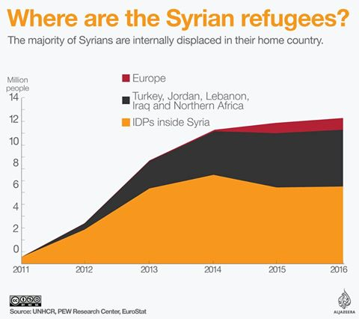
Πού πηγαίνουν συνήθως οι πρόσφυγες;

Slide 9
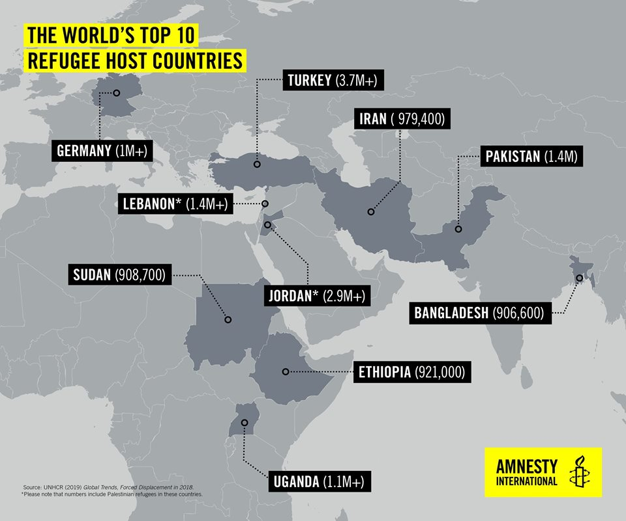
Ποια κράτη φιλοξενούν τους περισσότερους πρόσφυγες;

Slide 10

Προκλήσεις και ψυχοπιεστικοί παράγοντες κατά τη μετανάστευση
Γλωσσικά εμπόδια (επικοινωνία)
Δυσκολίες στην εξεύρεση νέων φίλων (κοινωνική υποστήριξη και ένταξη)
Η πραγματικότητα της χώρας υποδοχής διαφέρει
από αυτή που φαντάζονταν
Πολιτισμικό σοκ (πολιτισμικές προσαρμογές,
ψυχοκοινωνικές)
Διαφορετικό κλίμα (υγεία)
Δυσκολίες στην εύρεση εργασίας
(οικονομική διάσταση)

Slide 11
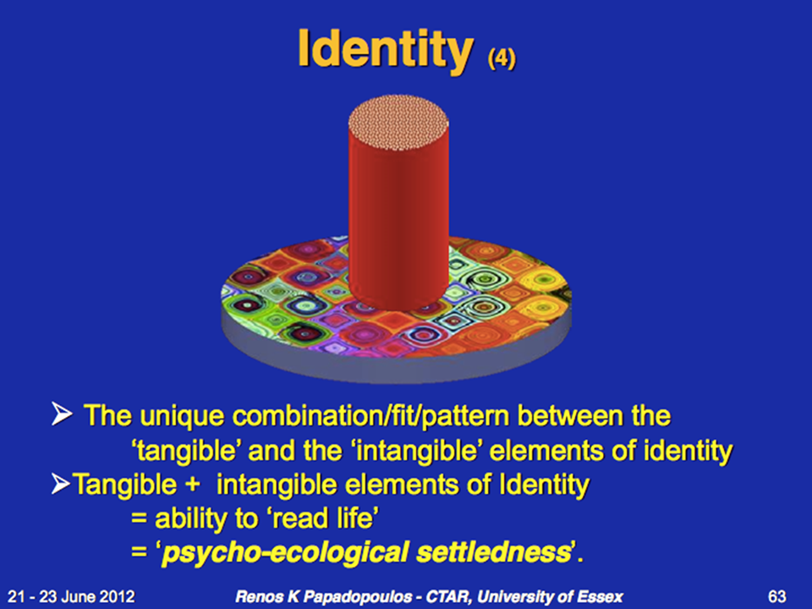
Η μετανάστευση συνιστά απειλή για την έννοια της Ταυτότητας που μπορεί να οδηγήσει σε
Αποπροσανατολισμό
Ο μοναδικός συνδυασμός των «απτών» και «μη απτών» στοιχείων της ταυτότητας
Απτά +μη απτά στοιχεία της ταυτότητας
  = ικανότητα να ‘διαβάζουμε τη ζωή’
  = ‘οντο-οικολογική σταθερότητα’
Ρένος Κ. Παπαδόπουλος (CTAR)

Slide 12
Η μετανάστευση συνιστά απειλή για την έννοια της Ταυτότητας που μπορεί να οδηγήσει σε:
Σύγχυση
Αίσθηση αστάθειας
Αίσθηση απώλειας
Έλλειψη εμπιστοσύνης
Αίσθημα κατωτερότητας
Απομόνωση
Βλέμμα προς το παρελθόν, το μέλλον αλλά όχι το παρόν
Αυτές είναι κοινές αντιδράσεις σε μη κανονικές καταστάσεις

Slide 13
Πλέγμα συνεπειών
Παθολογικές
Αρνητικές
«Φυσιολογικές»
Αμετάβλητα +/-
Ανάπτυξη που ενεργοποιείται από την Αντιξοότητα
Η ενίσχυση της ανθεκτικότητας της κοινότητας μπορεί, υπό προϋποθέσεις, να είναι ο καλύτερος τρόπος απάντησης στην ατομική οδύνη.
R. Papadopoulos, 2011
Θετικές

Slide 14
Λόγοι για την παρατεινόμενη δυσφορία:
Με την πάροδο του χρόνο, οι επιβιώσαντες των καταστάσεων έκτακτης ανάγκης παραπονιούνται περισσότερο για ενοχλήσεις σχετικές με την καθημερινότητά τους παρά για αναμνήσεις και τραυματικές εμπειρίες που έλαβαν χώρα κατά τη διάρκεια της αρχικής τους έκθεσης στην αντίξοη συνθήκη.

Slide 15
Αλλαγή στον τρόπο ζωής:
Πριν από την έκθεση σε μια αντιξοότητα, οι άνθρωποι είχαν έναν τρόπο ζωής στο οποίο είχαν «συνηθίσει». Αυτός περιελάμβανε τη ρουτίνα, καθημερινές δραστηριότητες, σκοπούς, προσδοκίες, κανόνες, αξίες, ηθική, παραδόσεις και έθιμα που τους επέτρεπαν να ακολουθούν τους ιδιαίτερους τρόπους τους για να σκέφτονται, να συναισθάνονται, να συμπεριφέρονται.
Αυτός ο τρόπος ζωής είναι σημαντικός για τη διατήρηση μιας θετικής αίσθησης ευεξίας.
Όταν εκτιθέμεθα σε αντιξοότητες και κρίσεις οδηγούμαστε σε άμεσες και συχνά παγιωμένες αλλαγές σε αυτόν τον τρόπο ζωής. Η ζωή σπάνια πια θα είναι ίδια όπως πριν.
Αυτή είναι μια απώλεια που μπορεί να προκαλέσει μεγάλη δυσφορία!

Slide 16
Κοινωνικές συνθήκες που μακροχρόνια οδηγούν σε έντονο άγχος:
Φτωχή διατροφή παιδιών και εγκύων οδηγεί σε προβλήματα σωματικής και ψυχονοητικής ανάπτυξης που μπορεί να αποκτήσουν μόνιμο χαρακτήρα.
Έλλειψη δραστηριότητας ή εισοδήματος οδηγεί σε ανία, κατάθλιψη, συγκρούσεις, τζόγο, χρήση αλκοόλ και ουσιών, συμπεριφορές υψηλού κινδύνου, όπως εγκληματικότητα, πορνεία
Χρήση ουσιών οδηγεί σε ενδοοικογενειακή και κοινωνική βία.
Στρες ανάμεσα στα μέλη της οικογένειας και της κοινότητας εξαιτίας αυτών που πρέπει να κάνουν για να επιβιώσουν ή εξ αιτίας της επιρροής του τρόπου με τον οποίο παρέχεται η ανθρωπιστική και που είναι αντίθετος με τους συνήθεις κανόνες, τις αξίες, την ηθική και τις παραδόσεις των ανθρώπων.
Απώλεια ή έλλειψη ευκαιριών ανάπτυξης, όπως η εκπαίδευση, ο γάμος, η εγκυμοσύνη, κλπ.
Έλλειψη ιδιωτικής ζωής για τις γυναίκες, τα κορίτσια, τα έγγαμα ζευγάρια, τους ηλικιωμένους και τα ΑΜΕΑ οδηγεί σε απελπισία, κακοποίηση, προβλήματα υγείας, κλπ.

Slide 17
Μετανάστευση, Νέο πολιτισμικό περιβάλλον και Στρες
  Η μετανάστευση από μόνη δεν συνιστά αιτία ψυχικής διαταραχής.
  Η αλλαγή πολιτισμικής, θρησκευτικής, έμφυλης ταυτότητας και κοινωνικού ρόλου μπορεί να προκαλέσουν επιπολιτισμικό στρες
  Στρες μετανάστευσης και απώλεια. Πρόκειται για ένα ψυχοπιεστικό γεγονός ζωής και αιτία πρόκλησης άγχους
  Οι πρόσφυγες και οι αιτούντες άσυλο, μαζί με τους μετανάστες «χωρίς χαρτιά», θεωρείται ότι είναι άτομα υψηλού κινδύνου για εμφάνιση ψυχικής διαταραχής, εξ αιτίας προηγούμενων και σύγχρονων δύσκολων θέσεων στις οποίες βρίσκονται
  Υφίσταται ο κίνδυνος θυματοποίησης και απόκτησης ταυτότητας θύματος

Slide 18
Παράγοντες που επηρεάζουν την Ψυχική Υγεία
Προσωπικά χαρακτηριστικά:
  Φύλο
  Ηλικία
  Επίπεδο εκπαίδευσης
  Πόροι
  Στρατηγικές επιπολιτισμού
  Προϋπάρχοντα προβλήματα ΨΥ
Κοινωνική στήριξη:
  Οικογένεια
  Κοινότητα– Διασπορά
  Γειτονιά
  Σχολείο
  Δίκτυα συγγενών
Χαρακτηριστικά της χώρας υποδοχής:
  Κοινωνικο-οικονομικό πλαίσιο
  Ποσοστά ανεργίας
  Προγράμματα εκπαίδευσης
  Υπηρεσίες υγείας

Slide 19
Προ και Μετά – μεταναστευτικοί παράγοντες
Προ-μετανάστευση | Λόγοι (οικονομικοί, πολιτικοί). Προετοιμασία Με άλλους ή μόνος Βαθμός ελέγχου
Μετανάστευση | Πριν πόσο καιρό και γιατί; Ηλικία κατά την άφιξη; Πιθανότητα επιστροφής ή παντοτινή; Καθεστώς ασύλου;
Μετά - μετανάστευση | Προσδοκίες/επιτεύγματα Επιπολιτισμός και προσαρμογή Στάσεις προς τη νέα κουλτούρα Διαθεσιμότητα υποστηρικτικών δικτύων
Συνεντευκτής | Αξίες του συνεντευκτή Επίγνωση των δυνατών και αδύναμων σημείων της κουλτούρας του

